Slide 1
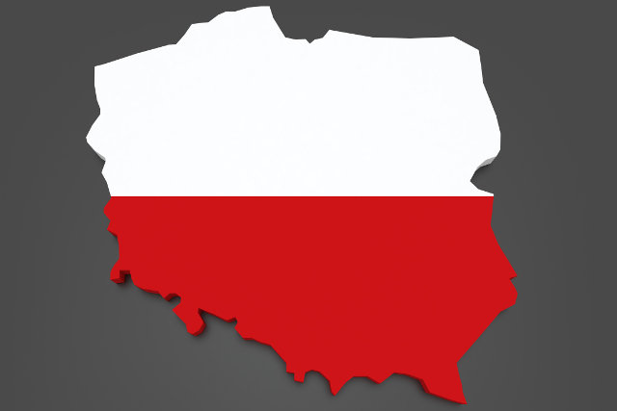
POLSKA – NASZA OJCZYZNA

Slide 2
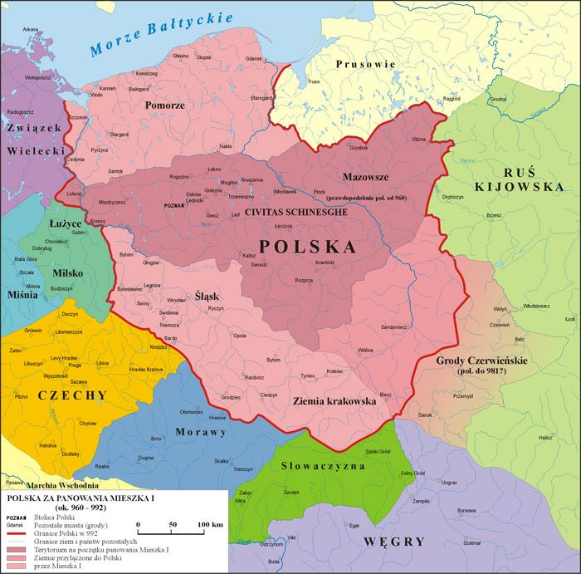
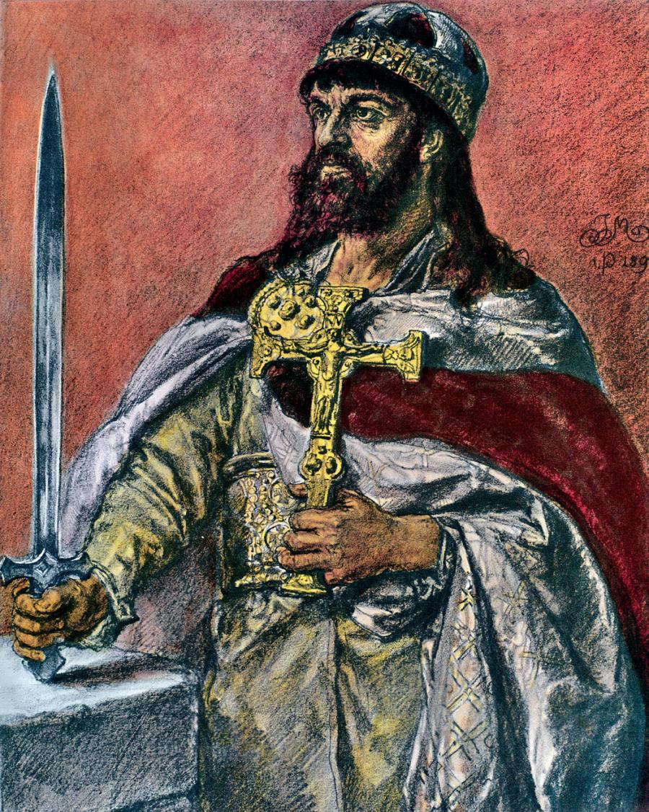
PIERWSZY HISTORYCZNY WŁADCA POLSKI MIESZKO I
CHRZEST POLSKI 966

Slide 3
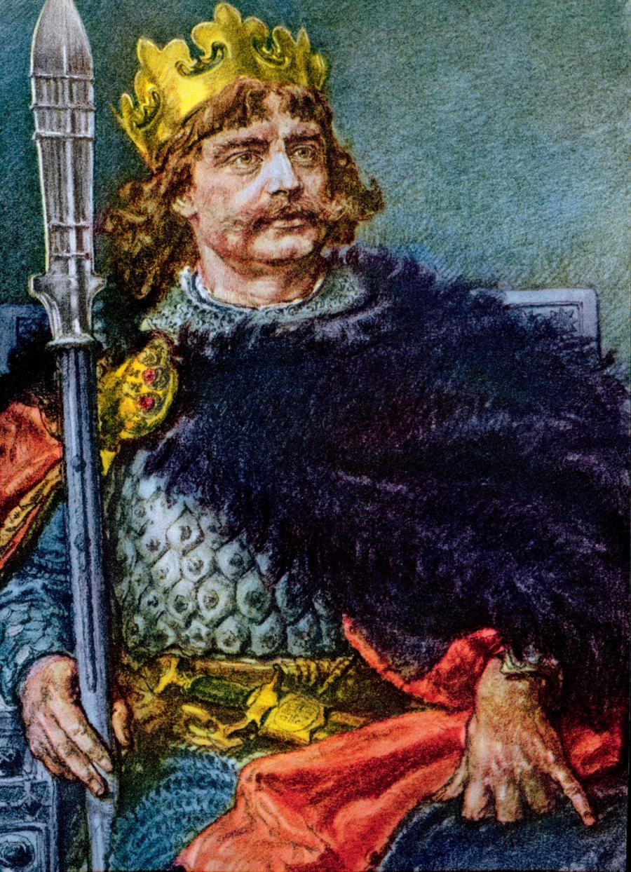
PIERWSZY KRÓL POLSKI BOLESŁAW CHROBRY
KORONACJA 1025

Slide 4
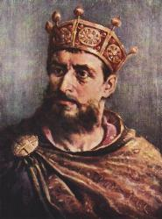
KAZIMIERZ ODNOWICIEL
POŁOWA X I WIEKU - STOLICĄ KRAKÓW

Slide 5
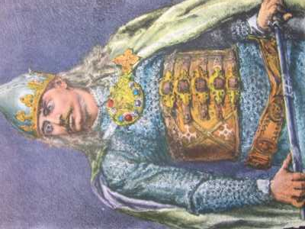
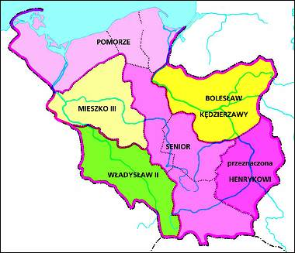
BOLESŁAW KRZYWOUSTY
1138 - PODZIAŁ POLSKI NA DZIELNICE

Slide 6
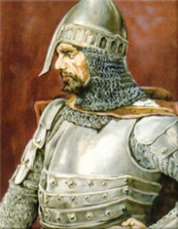
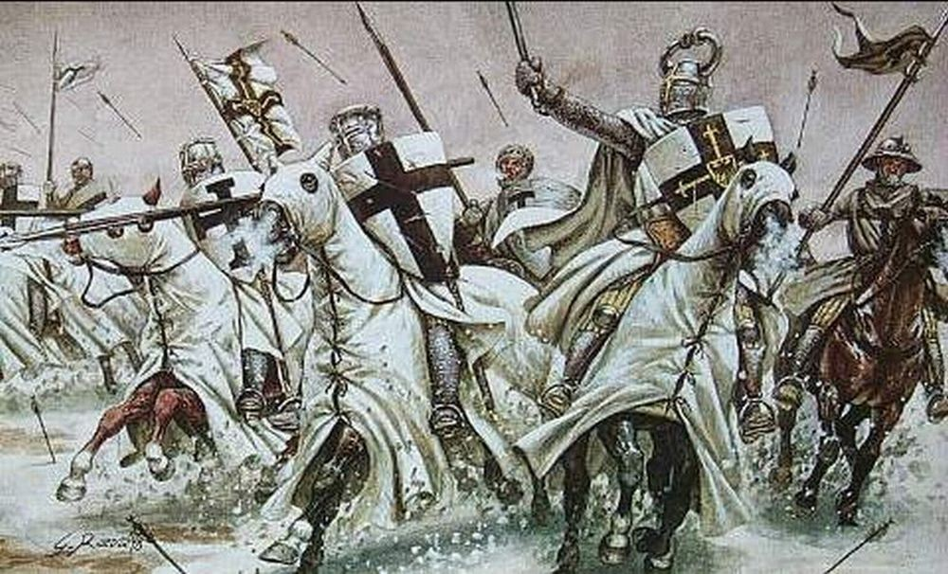
1226 – KONRAD MAZOWIECKI SPROWADZA DO POLSKI KRZYŻAKÓW

Slide 7
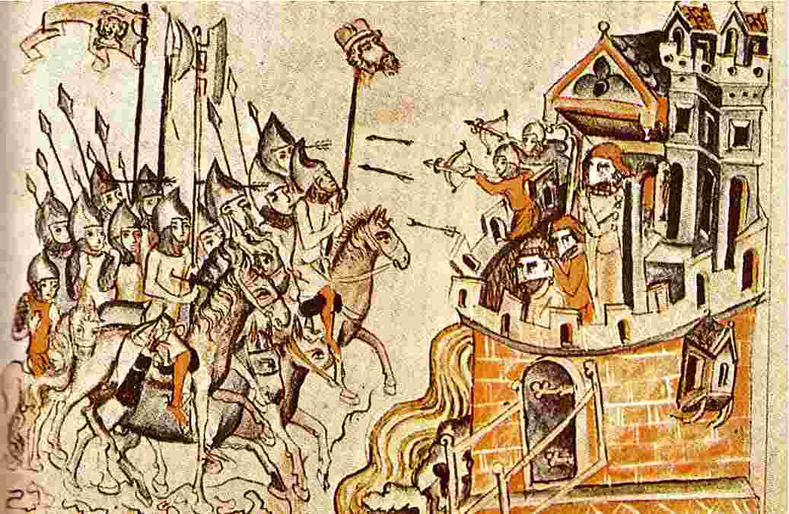
1241 – BITWA POD LEGNICĄ, NAJAZD TATARÓW

Slide 8
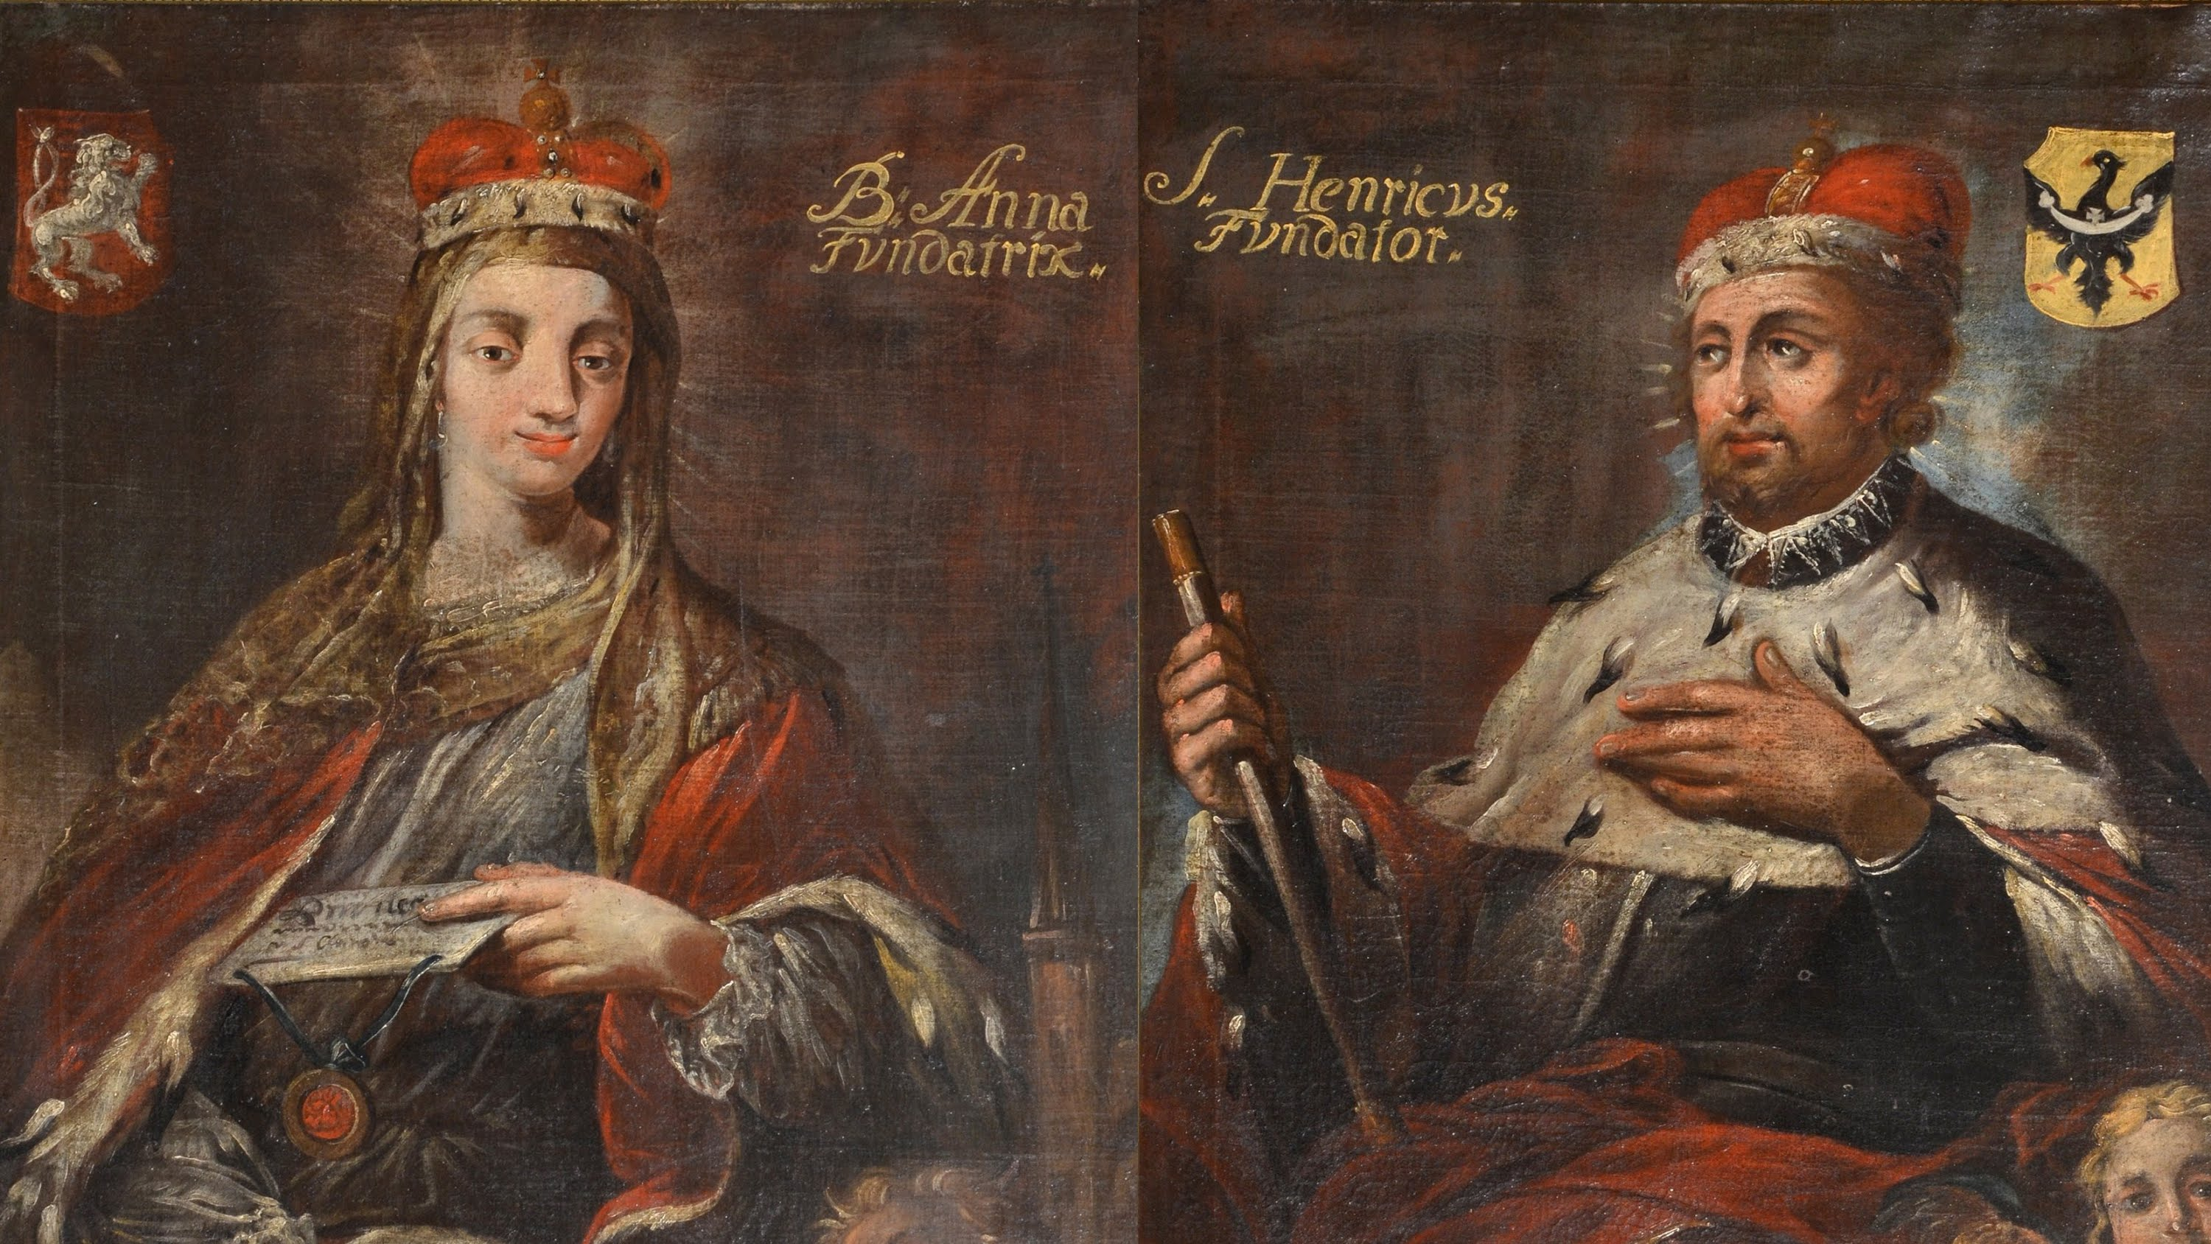
Anna i Henryk Pobożny

Slide 9
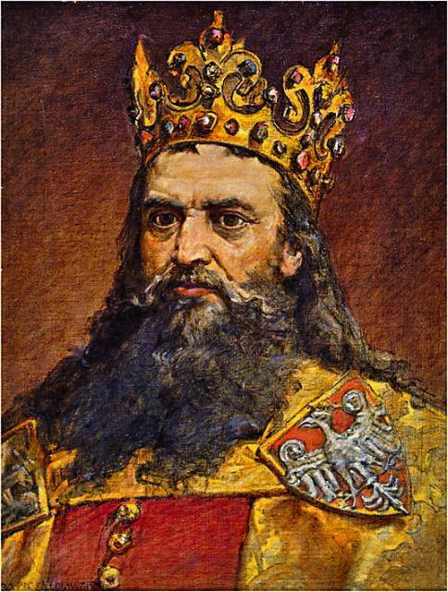
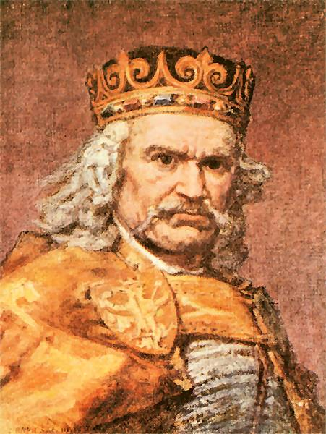
WŁADYSŁAW ŁOKIETEK I KAZIMIERZ WIELKI
1320 - zjednoczenie państwa

Slide 10
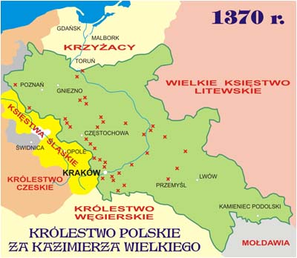

Slide 11
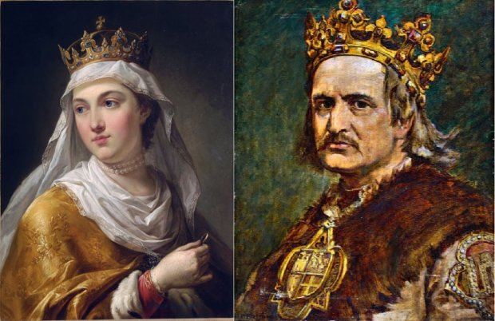
JADWIGA I WŁADYSŁAW JAGIEŁŁO

Slide 12
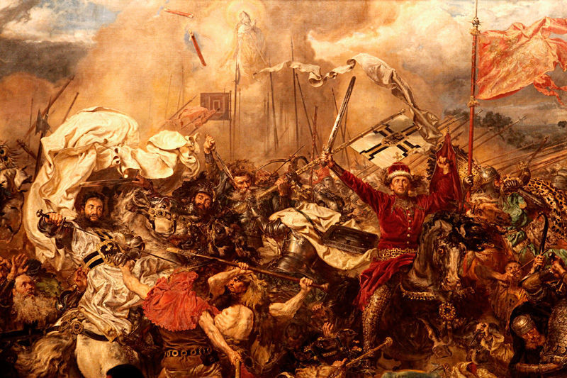
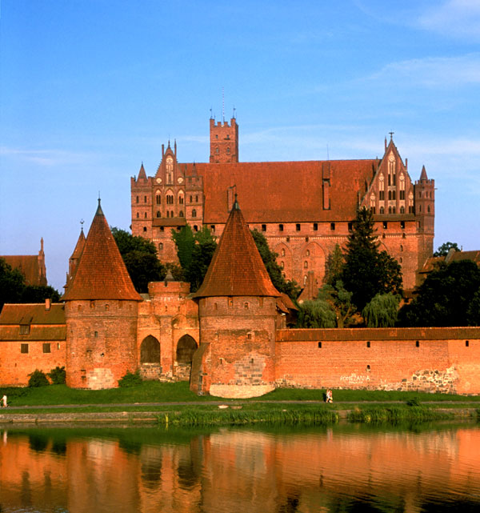
BITWA POD GRUNWALDEM MALBORK

Slide 13
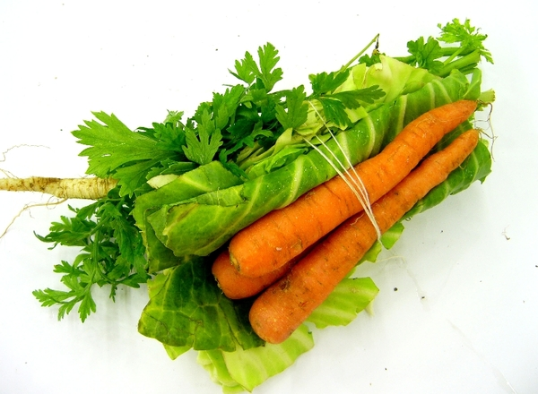
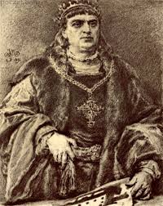
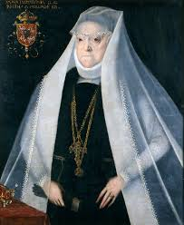

Slide 14
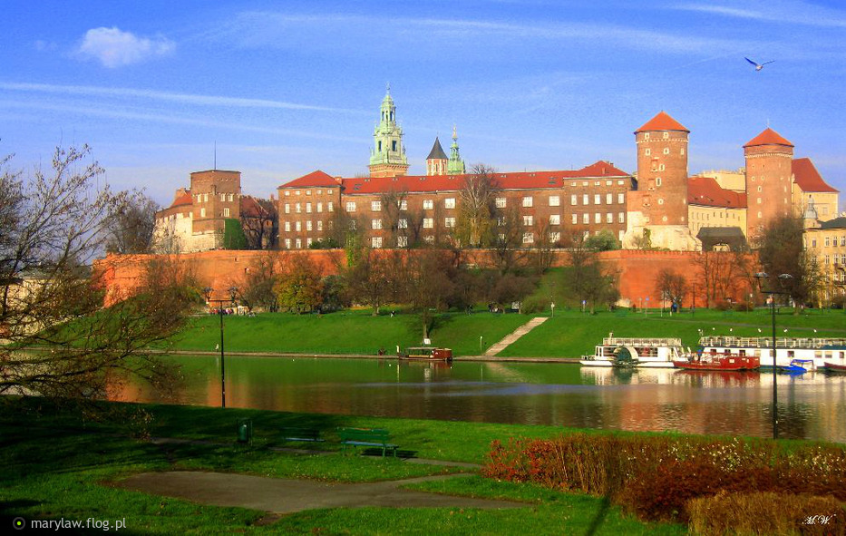
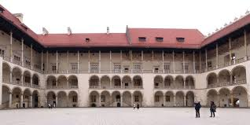
WAWEL -KRAKÓW

Slide 15
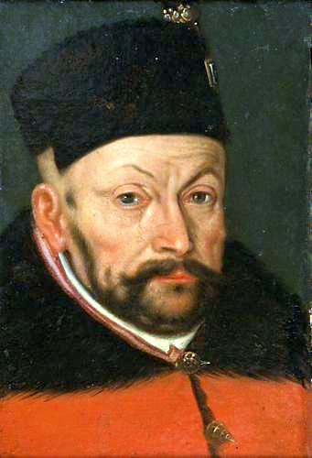
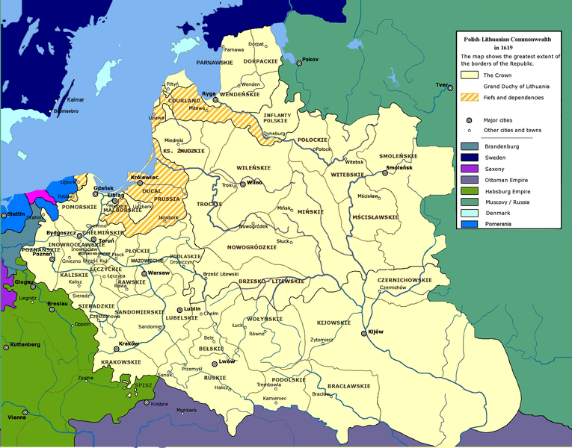
STEFAN BATORY

Slide 16
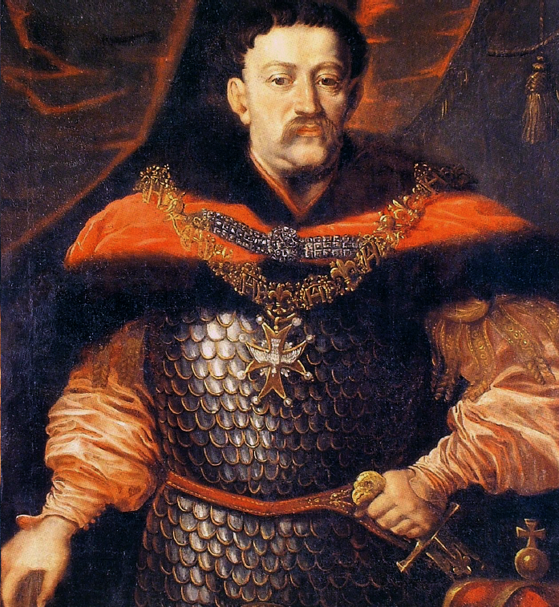
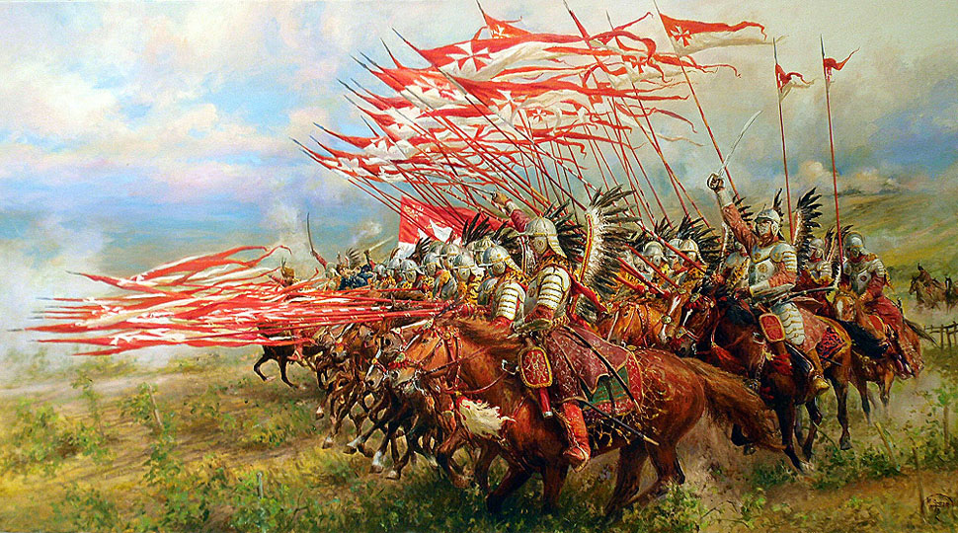
JAN III SOBIESKI POD WIEDNIEM 1683

Slide 17
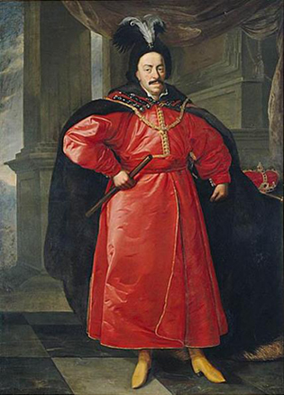
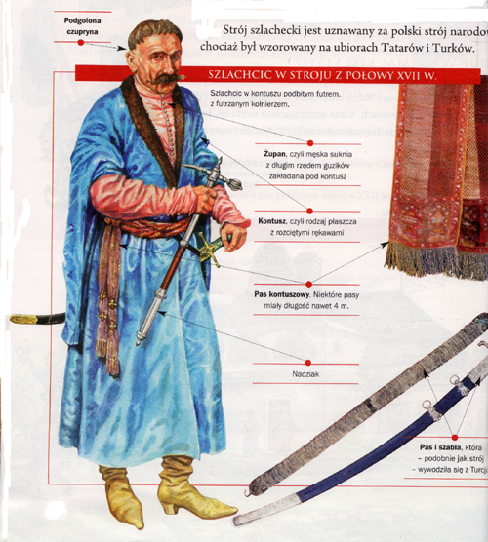

Slide 18
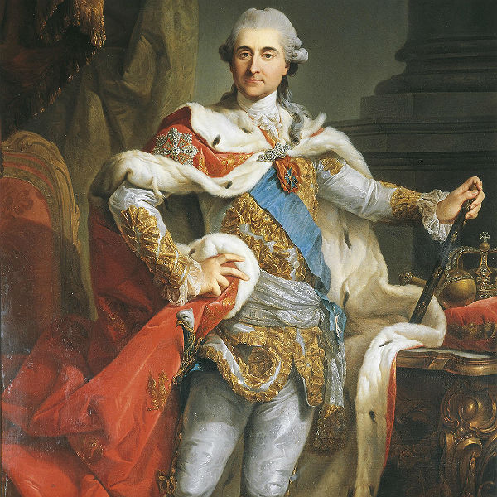
STANISŁAW AUGUST PONIATOWSKI

Slide 19
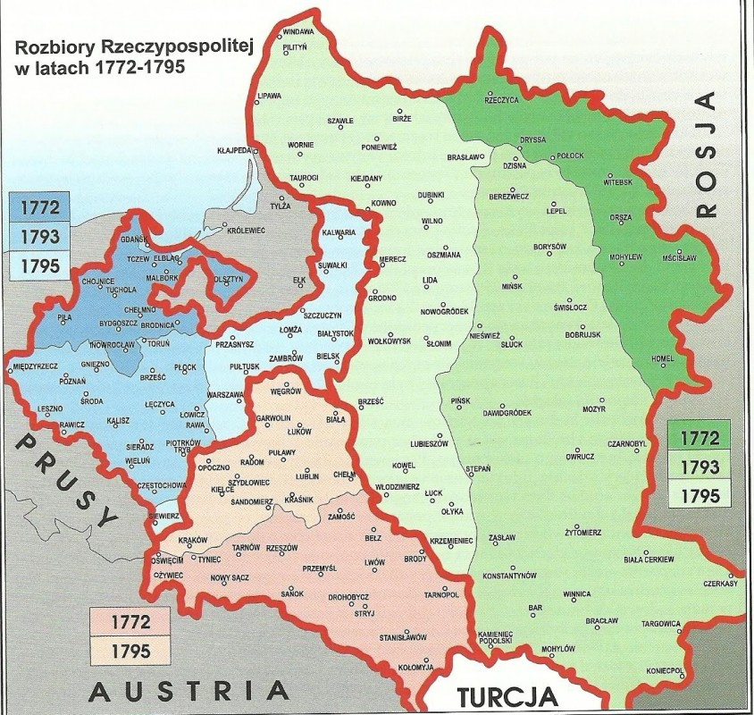

Slide 20
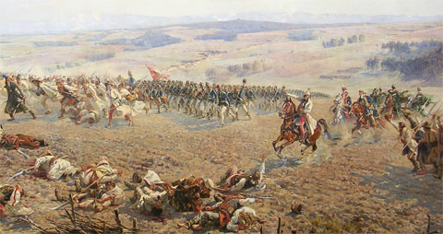
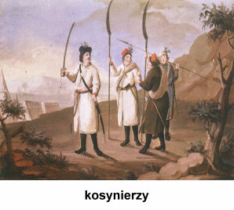
POWSTANIE KOŚCIUSZKOWSKIE

Slide 21
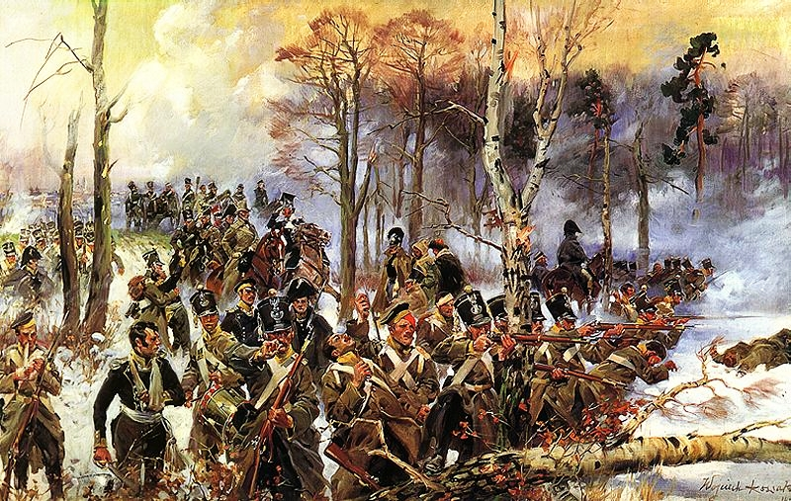
POWSTANIE LISTOPADOWE

Slide 22
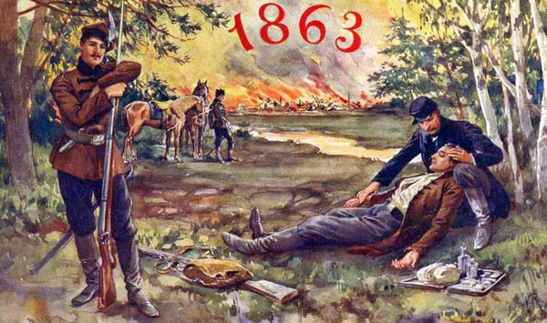
POWSTANIE STYCZNIOWE

Slide 23
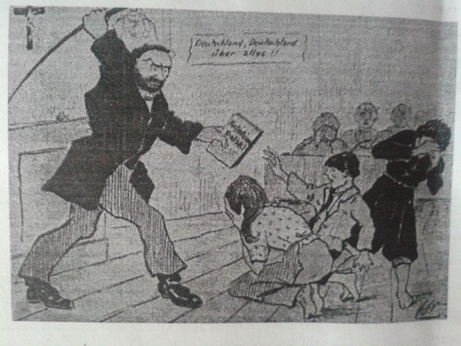
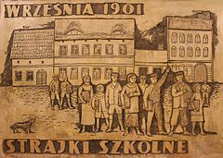
STARJK DZIECI WE WRZEŚNI

Slide 24
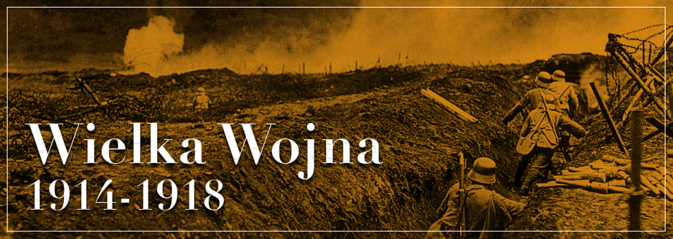

Slide 25
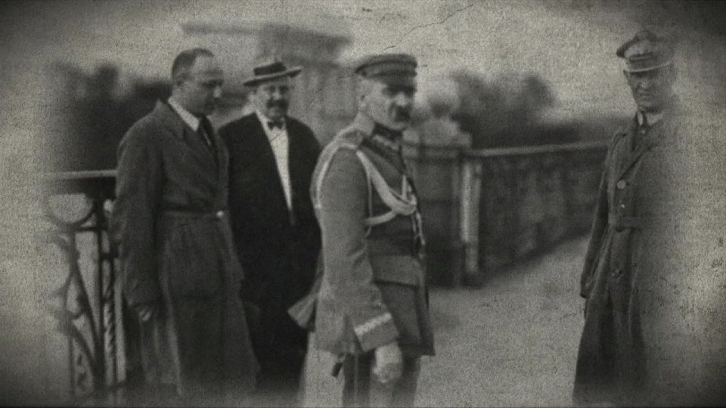
JÓZEF PIŁSUDSKI

Slide 26
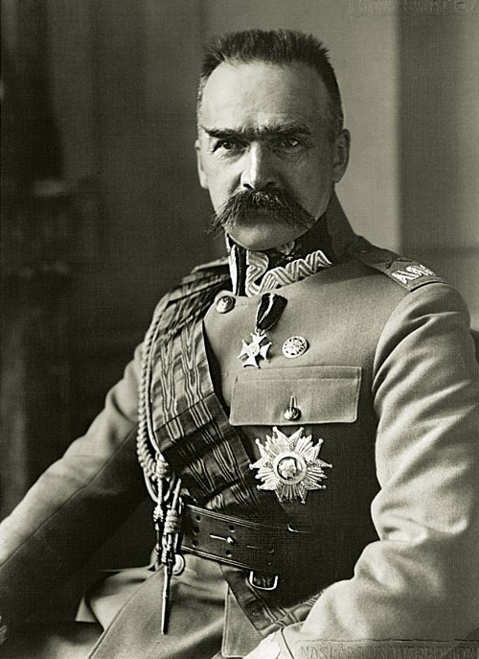

Slide 27
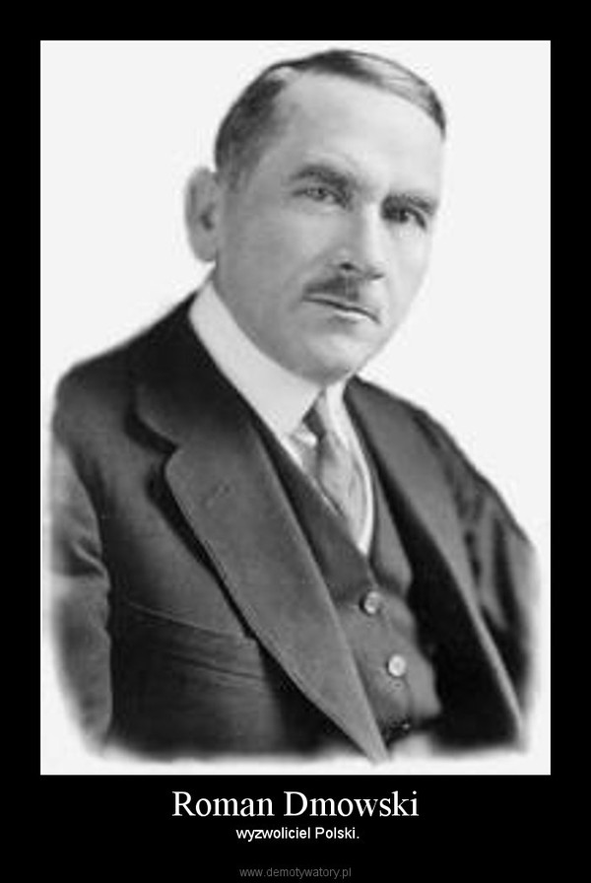
ROMAN DMOWSKI

Slide 30
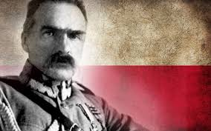
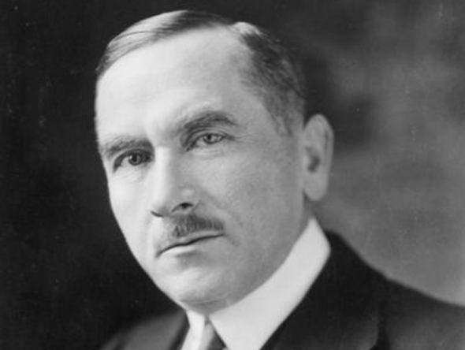
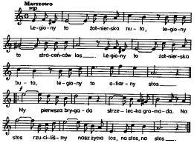
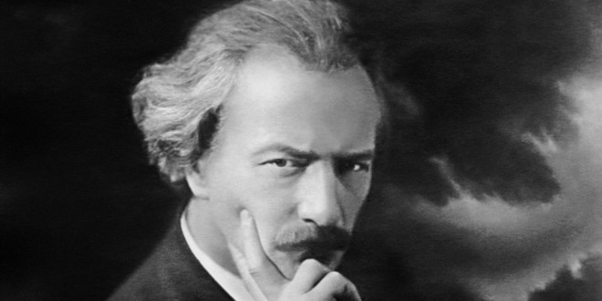

Slide 31
1927 – HYMN POLSKI

Slide 32
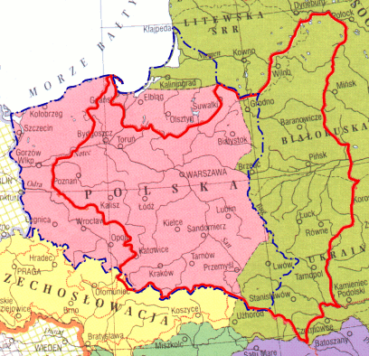

Slide 33
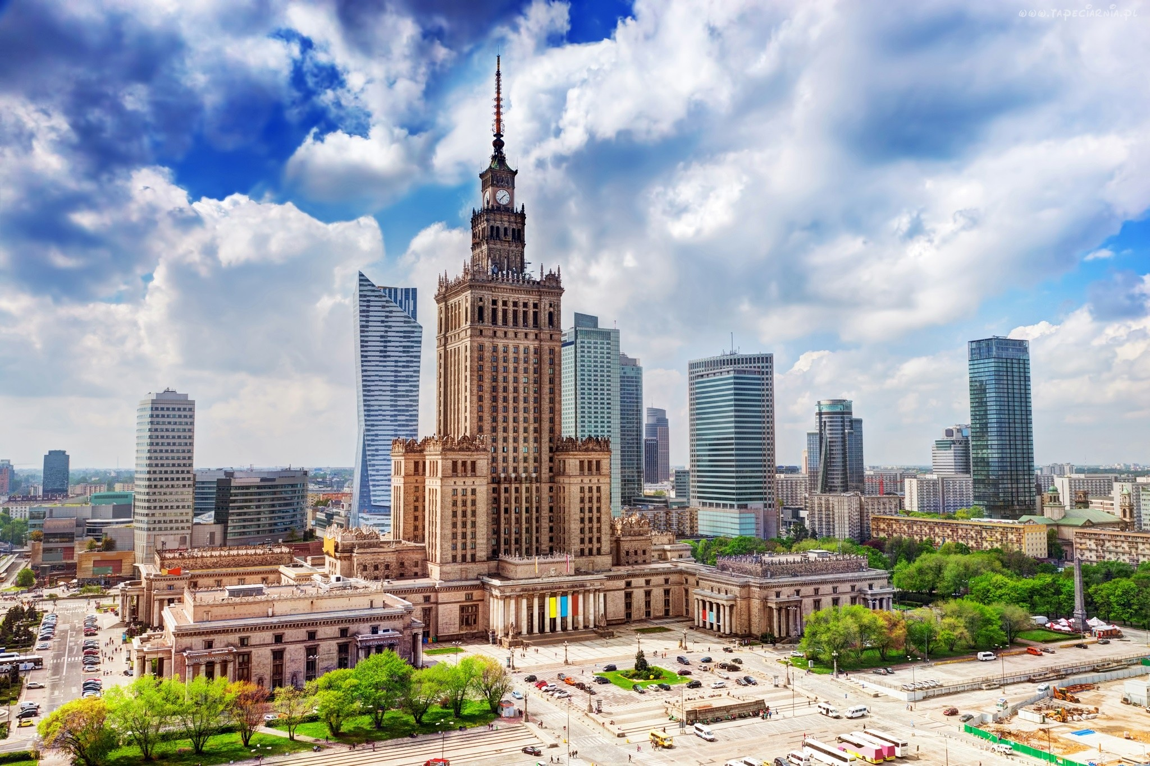
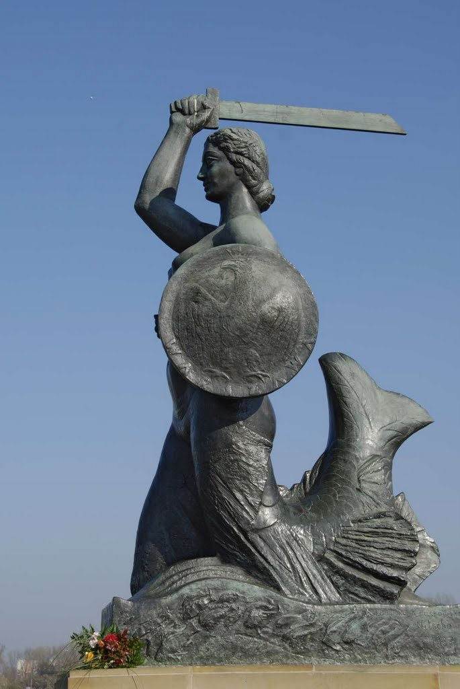

Slide 34
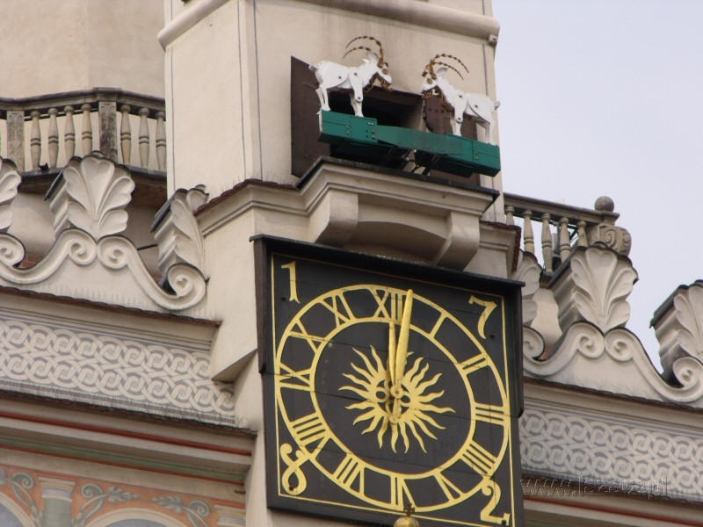
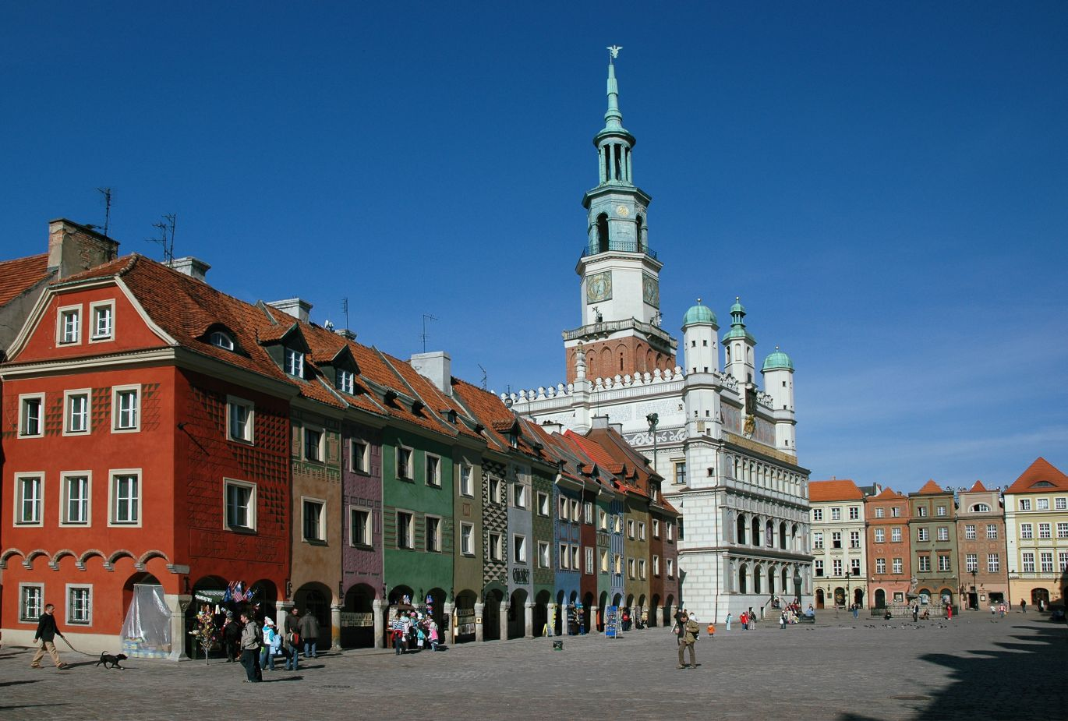

Slide 35
